Slide 1

Система стандартизації
Тема 1

Slide 2





Зміст
1. Що таке станадартизація, стандарт.
2. Мета, завдання, функції, методичні принципи
державної системи стандартизації.
3. Системи стандартів.
4. Види стандартизації за рівнем.
5. Види стандартів в Україні.
6. Види та схеми сертфифікації.
7. Об’єкти та cуб’єкти стандартизації.
8. Категорії нормативних доку-
ментів зі стандартизації.
9. Результати стандартизації.

Slide 3


Стандартиза́ція – діяльність, що полягає в установленні положень для загального та не-одноразового використання щодо наявних чи потенційних завдань і спрямована на досягне-ння оптимального ступеня впорядкованості в певній сфері.

Slide 4
Стандарт – документ, в якому в цілях доб-ровільного багатократного використання вста- новлюються характеристики продукції, правила здійснення і характеристики процесів виробни-цтва, експлуатації, зберігання, перевезення, ре-алізації і утилізації, виконання робіт.

Slide 5


здійснення єдиної технічної політики
раціональне використа-ння всіх видів ресурсів
відповідність продукції світовому рівню якості і надійності
відповідність вимог НД законодавчим актам
Мета ДСС
гармонізація національ-них нормативних доку-ментів (НД) зі світовими
аналогами
захист інтересів вітчиз-няних виробників та споживачів продукції

Slide 6


Завдання стандартизації:
створення умов для досягнення
економії всіх видів ресурсів;
безпека продукції, робіт і послуг для довкілля,
життя, здоров’я та майна.
безпеки господарських об’єктів з врахуванням ризику виникнення природних і техногенних ка- тастроф та інших незвичайних ситуацій;
технічної та інформаційної сумісності, а також взаємозамінюваності продукції;
якості продукції, робіт і послуг відпо- відно до рівня розвитку науки, техніки і технології.

Slide 7


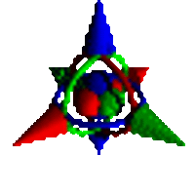
Національна стандартизація через процес гармо-нізації з міжнародними нормативними документа-ми, що отримали міжнародне визнання, служить перепусткою на світові ринки для вітчизняних ви-робників.

Slide 8
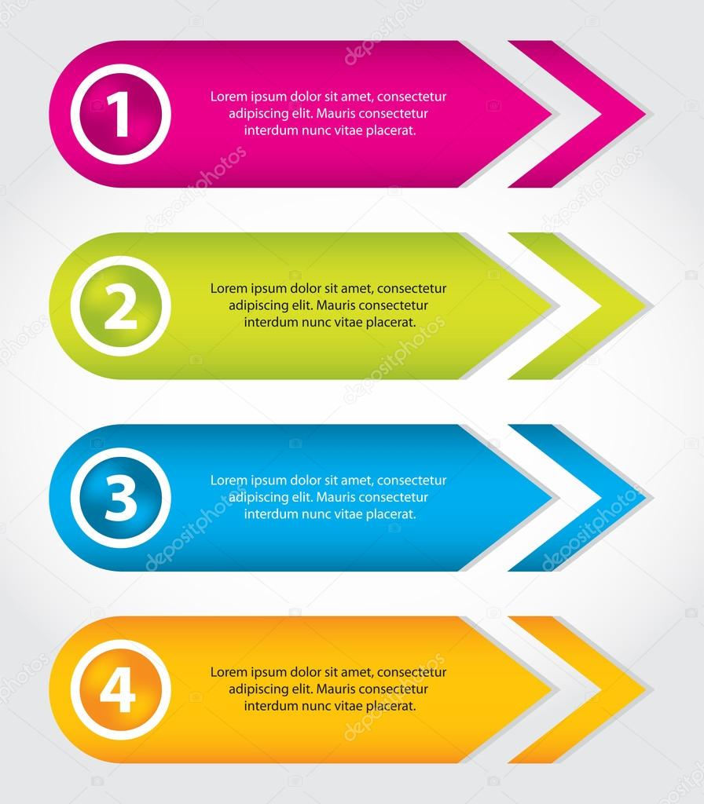
Методичні принципи стандартизації
застосування системи переважних чисел
вибір та оптимізація параметричних рядів виробів
уніфікація виробів
комплексна та випереджувальна стандартизація

Slide 9

застосування системи переважних чисел полягає у використа-нні певних, науково обґрунтованих, рядів чисел (номіналів) при виборі номінальних значень параметрів виробів, що проектуються і виготовляються;
вибір та оптимізація параметричних рядів виробів, які перед-бачають, що параметри об'єктів стандартизації вибираються не до-вільно, а визначаються за єдиними правилами, які нормуються ко-мплексом стандартів;
уніфікація виробів полягає у виборі оптимальної кількості або в раціональному скороченні числа типів, видів, параметрів і розмірів об'єктів однакового чи близького функціонального призначення;
комплексна стандартизація передбачає розробку системи ста-ндартів, що визначають оптимальні взаємопов'язані та взаємоузго-джені норми і вимоги до самого об'єкта та його елементів, з яких він складається чи від яких він залежить;
випереджувальна стандартизація полягає в установ- ленні підвищених вимог і норм відносно досягнутого рівня.

Slide 10

Основні функції стандартизації
цивілізуюча
гармонізація документів, методів та засобів якості життя із світовими аналогами
інформаційна
інформатизація з використанням уніфікованих методів та засобів
документуюча
документація процесів
ресурсозберігаюча
раціональне та економне використання ресурсів
соціокультурна
досягнення сумісності та взаємозамінності
комунікативна
нормалазація соціальних методів та засобів зв’язків
охоронна
забезпечення екобезпеки
нормативна
формування вимог до продукції, процесів, послуг, методів
регулятивна
вплив на ринок товарів та послуг: усунення технічних бар’єрів в торгівлі, захист вітчизняного виробника та споживача
соціальна
забезпечення безпеки товарів, процесів, послуг; забезпечення яко-сті товарів та послуг; захист прав споживача

Slide 11
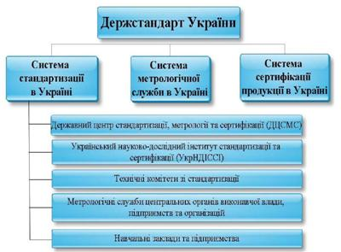


Держстандарт
України

Slide 12
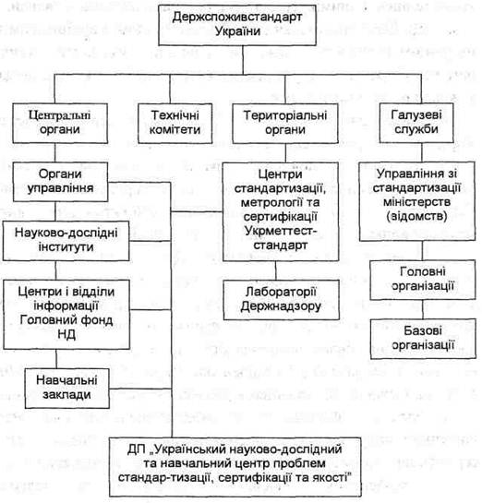



Держспоживстандарт України

Slide 13

Системи стандартів
Загально-технічні та організаційно-методичні стандарти, як правило, об’єднують в комплекси (системи) стандартів для нормативного забезпе-чення в певній галузі діяльності. Їх використання дає можливість спростити розробку, конструюва-ння і підготовку виробництва нових виробів, ско-ротити виробничі цикли, здешевити і поруч з тим підвищити якість вдосконаленої продукції. Пода-льший розвиток стандартизації веде до створення великих комплексів, що охоплюють ці- лі галузі, а часто такі комплекси ста- ють і міжгалузевими.

Slide 14




Види стандартизації за рівнем
Міжнародна стандартизація (про-водиться на міжнародному рівні, участь у ній відкрита для відповідних органів усіх країн).
Регіональна стандартизація (провово-диться на відповідному регіональному рівні, участь у ній відкрита для відповідних органів країн певного географічного або економічного простору).
Національна стандартизація (прово-
диться на рівні однієї країни).

Slide 15
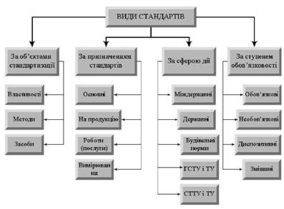


Види стандартів

Slide 16


Основоположні стандарти встановлюють організаційно- методичні та загальнотехнічні положення для визначеної галузі стандартизації, а також терміни та визначення, загальнотехнічні вимоги та правила, норми, що забезпечують впо-рядкованість, сумісність, взаємозв’язок та взаємо-погодженість різних видів технічної та виробни-чої діяльності під час розроблення, виготовлення, транспортування та утилізації продук- ції, охорону навколишнього природно- го середовища.

Slide 17

Стандарти на терміни та визначення всіх категорій, крім державних, до їх затвер- дження під-лягають погодженню з Держстандар-том України, а в галузі будівництва - з Мінбудар-хітектури України.
Стандарти на продукцію, послуги встановлю- ють вимоги до груп однорідної або конкретної продукції, послуги, які забезпечують її відповід-ність своєму призначенню.

Slide 18
Стандарти на процеси встановлюють основні вимо- ги до послідовності та методів (засобів, режимів, норм) виконання різних робіт (операцій) у процесах, що використовуються у різних видах діяльності та які забезпечують від-повідність процесу його призначенню.
Стандарти на методи контролю (випробувань, вимірювань, аналізу) встановлюють послідовність робіт, операцій, способи (правила, режими, нор-ми) і технічні засоби їх виконання для різних ви-дів та об’єктів контролю продукції, процесів, по-[слуг.

Slide 19





Види сертифікації
обов’язкова сертифікація
самосертифікація
сертифікація, яку здійснює споживач
добровільна сертифікація
сертифікація, яку здійснює третя сторона

Slide 20



Схеми (моделі) сертифікації
Орган із сертифікації проду-кції чи, за його дорученням, інша організція
Періодичний технічний нагляд
Періодична оцінка ефективності функціонування сертифікованої системи якості у виробника
За станом виробни-
цтва
За атестованим виробництвом сертифікованої
продукції

Slide 21



Об’єкти стандартизації
матеріали, складники, облад- нання, системи, їх сукупність;
правила, процедури, функції, методи, діяльність чи її результати, включаючи продукцію, персонал, системи управління;
вимоги до термінології, позначення, фасування, пакування, маркування, етикетування.

Slide 22





Суб’єкти стандартизації
Рада стандартизації та технічного регулювання
Центральний орган виконавчої влади з питань стандартизації
Технічні комітети стандартизації
Інші суб’єкти, що займаються стандартизацією

Slide 23


Категорії стандартів
Державні стандарти України (ДСТУ)
галузеві стандарти (ГСТУ)
стандарти науково-технічних та ін-женерних товариств, спілок України (СТТУ)
технічні умови України (ТУУ)
стандарти підприємств (СТП)

Slide 24




Найважливішими результатами стандартизації повинні бути:
підвищення ступеня відповідності продукції,
процесів та послуг їх функціональному при-
значенню;
усунення перешкод у торгівлі;
сприяння науково-технічному співробітництву.

